Slide 1











Trường Tiểu học Nguyễn Bỉnh Khiêm
BÀI GIẢNG ĐIỆN TỬ TUẦN 25 THÁNG 3
KHỐI 4
Môn: Tiếng Việt
Tên bài: Trạng ngữ chỉ thời gian , nơi chốn
Năm học 2023 - 2024

Slide 2














Slide 3


Yêu cầu cần đạt
- Biết được trạng ngữ chỉ thời gian, trạng ngữ chỉ nơi chốn.
- Tìm, hoàn thành được trạng ngữ chỉ thời gian, nơi chốn thông qua đoạn văn, câu.

Slide 4


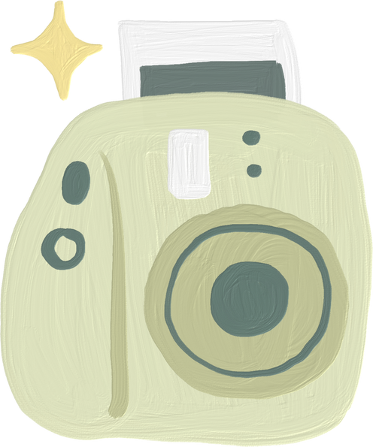







KHỞI ĐỘNG

Slide 5
















Slide 6

Trò chơi sẽ có 4 câu hỏi trắc nghiệm.
Để trả lời các câu hỏi này, em hãy đưa hai cánh tay về trước mặt, chọn đáp án ĐÈN ĐỎ thì cánh tay đứng yên, ĐÈN XANH cánh tay quanh nhanh, ĐÈN VÀNG cánh tay quay chậm nhé!

Slide 7


Tìm trạng ngữ trong câu sau:
Một hôm, Phạm Ngũ Lão ngồi bên vệ đường đan sọt.
Phạm Ngũ Lão
Một hôm
Đan sọt

Slide 8
Tìm trạng ngữ trong câu sau:
Lan đến nhà bà vào sáng chủ nhật.
Vào sáng chủ nhật
Lan
Nhà bà

Slide 9
Trạng ngữ là thành phần gì trong câu?
Không có trạng ngữ
Thành phần chính
Thành phần phụ

Slide 10
KHÁM PHÁ

Slide 11


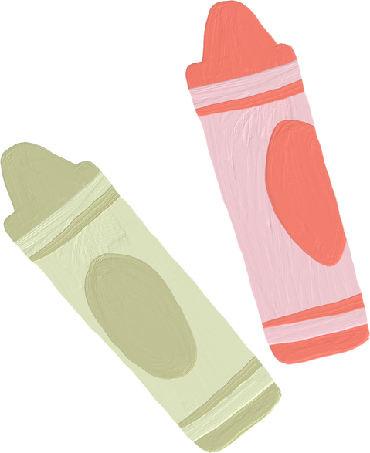


Bài 1: Tìm trạng ngữ cho mỗi câu dưới đây và cho biết chúng bổ sung thông tin gì cho câu.
a. Mùa xuân, các loài hoa đua nhau khoe sắc.
b. Dưới chân đê, đàn trâu đang thung thăng gặm cỏ.
c. Tháng Ba, hoa ban nở trắng núi rừng Tây Bắc.
d. Trước nhà, bà đã trồng một hàng cau thẳng tắp.

Slide 12







a. Mùa xuân, các loài hoa đua nhau khoe sắc.
Bổ sung thông tin về thời gian

Slide 13
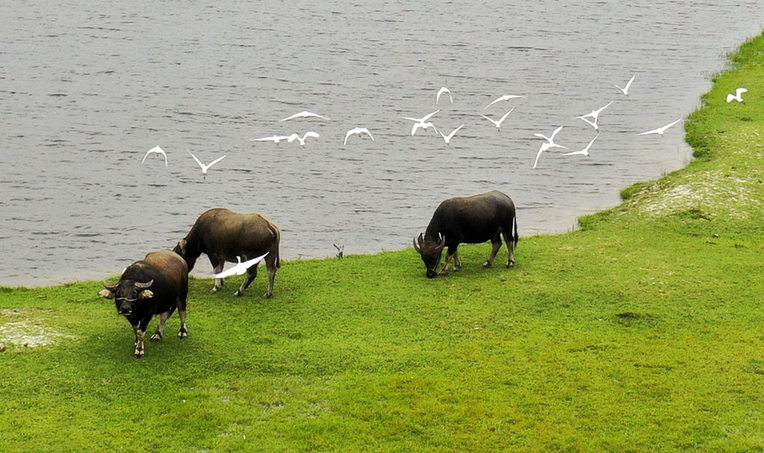
b. Dưới chân đê, đàn trâu đang thung thăng gặm cỏ.
Bổ sung thông tin về nơi chốn

Slide 14
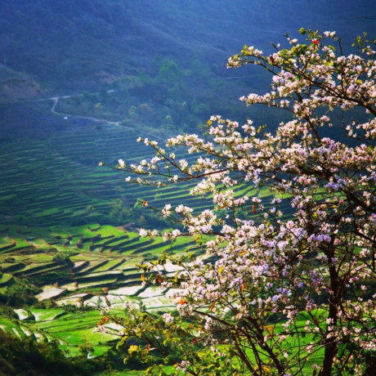
c. Tháng Ba, hoa ban nở trắng núi rừng Tây Bắc.
Bổ sung thông tin về thời gian

Slide 15
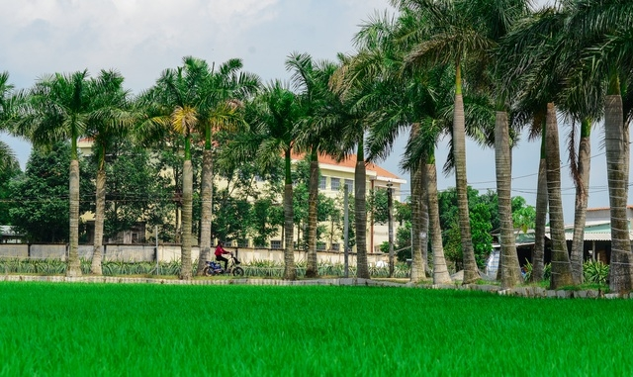
d. Trước nhà, bà đã trồng một hàng cau thẳng tắp.
Bổ sung thông tin về nơi chốn

Slide 16
Bài 2: Đặt câu hỏi cho mỗi trạng ngữ vừa tìm được ở bài tập 1.
a. Khi nào các loài hoa đua nhau khoe sắc ?
b. Đàn trâu đang thung thăng gặm cỏ ở đâu ?
c. Bao giờ hoa ban nở trắng núi rừng Tây Bắc ?
d. Bà đã trồng một hàng cau thẳng tắp ở đâu ?.

Slide 17




Ghi nhớ
Trạng ngữ chỉ thời gian bổ sung thông tin về thời gian diễn ra sự việc nêu trong câu; trả lời cho câu hỏi có từ ngữ để hỏi: khi nào, bao giờ,....
Trạng ngữ chỉ nơi chốn bổ sung thông tin về địa điểm diễn ra sự việc nêu trong câu; trả lời cho câu hỏi có từ ngữ để hỏi: ở đâu, chỗ nào,...

Slide 18
Lấy ví dụ câu có sử dụng trạng ngữ chỉ thời gian, nơi chốn?

Slide 19
LUYỆN TẬP

Slide 20




Bài 3: Tìm trạng ngữ của mỗi câu trong đoạn văn dưới đây và xếp vào nhóm thích hợp:
Ở góc vườn, bà tôi mới trồng một cây cam. Tháng Chạp, cam chín vàng tươi. Những quả cam tròn, mọng nước, trông thật đẹp mắt. Vào ngày Tết, bà thường cắt cam bày lên bàn thờ tổ tiên. Khắp gian phòng, hương cam thoang thoảng nhẹ bay.

Slide 21







Trạng ngữ chỉ thời gian
Trạng ngữ chỉ nơi chốn
Tháng Chạp
Ở góc vườn
Vào ngày Tết
Khắp gian phòng

Slide 22
Bài 4: Tìm trạng ngữ chỉ thời gian hoặc nơi chốn thay cho ô vuông mỗi câu dưới đây:
Trên cành cây
a. ........................................................., bầy chim hót líu lo.
Vào mùa hè
b. ........................................................., hoa phượng nở đỏ rực.
Trên bến tàu
c. ........................................................., đoàn thuyền nối đuôi nhau ra khơi.

Slide 23



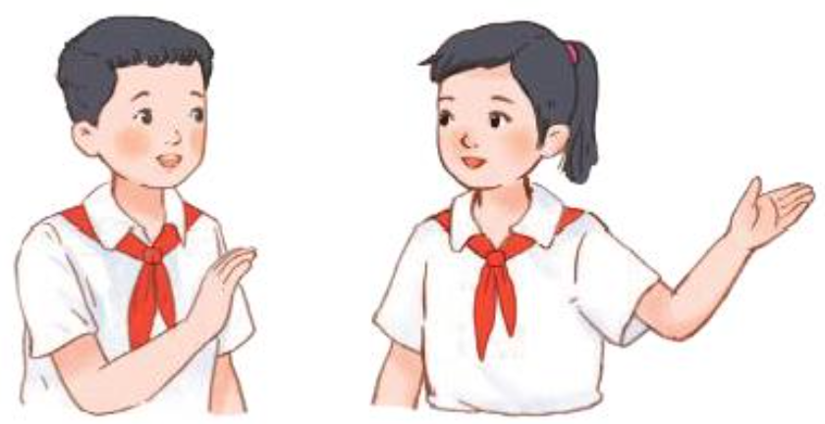

HỎI NHANH – ĐÁP ĐÚNG
Cùng bạn hỏi đáp về thời gian và nơi chốn
Ví dụ:
Khi nào trường mình được nghỉ hè?
Cuối tháng Năm, trường mình được nghỉ hè.

Slide 24
Trò chơi Xì điện
- Luật chơi: HS đặt câu có trạng ngữ chỉ thời gian, nơi chốn.

Slide 25
CỦNG CỐ

Slide 26




CHÚC CÁC EM HỌC TỐT!

